Slide 1
39º COLDI – AVALIAÇÃO DA GESTÃO – 2016
PARINTINS

Slide 2
TEMA I - Avaliação do acompanhamento das Metas do Termo de Acordos e Metas (TAM) e PDI;
ITEM (TAM) | Acadêmicos | INDICADORES IFAM – Fonte SISTEC | EXERCÍCIO
 |  |  | 2015 | 2016
1 |  | Índice de Eficiência da Instituição (Meta 80,00%) | 85,07 % | 83,30%
2
 |  | Relação alunos matriculados em relação a força de trabalho (Meta=20) | 21,70 | 22,49
 |  | Percentual de vagas em cursos técnicos (meta 50%) | 81,09 % | 83,73
3
4 |  | Percentual de vagas em cursos de formação de Professores (Meta 20%) | 5,97% | 4,44%
5 |  | Percentual de vagas em cursos PROEJA (Meta 10%) | 0 | 0
Forma de acesso ao ensino Tecnico | processo seletivo-prova | processo seletivo-prova
As fórmulas para apresentação desses indicadores estão nos itens de 1 a 5 do TAM – Termo de Acordo e Metas.

Slide 3
TEMA I - Avaliação do acompanhamento das Metas do Termo de Acordos e Metas (TAM) e PDI;
PESQUISA
Programa de Apoio ao Desenvolvimento Científico e de Inovação Tecnológica (PADCIT)
Ord. | Título do Projeto | Coordenador | Orientador | Bolsista
1 | INTEGRAÇÃO LAVOURA-PECUÁRIA NA REGIÃO DO BAIXO AMAZONAS: UMA ALTERNATIVA PARA O DESENVOLVIMENTO DA AGROPECUÁRIA REGIONAL | Lucas Vinicius Andrade Oliveira | Érika Cristina Dias de Oliveira | Sara Machado Gonçalves Thiago Reis Bitencourt

Slide 4
TEMA I - Avaliação do acompanhamento das Metas do Termo de Acordos e Metas (TAM) e PDI;
Ord. | Título do Projeto | Orientador | Coorientador | Bolsista
1 | Peixes comerciais de Parintins | Mizael dos Santos Seixas | - | Ariel Valente da Silva
2 | EnventIF: Um aplicativo para auxiliar participantes e organizadores de eventos do IFAM | David Brito Ramos | - | Thaís de Souza Quaresma
3 | Irrigador Solar e sua aplicação na cultura de hortaliças na Região do Baixo Amazonas no município de Parintins | Patrik Marques dos Santos | Lucas Vinicus Andrade Oliveira | Sebastião Marcolino de Souza Júnior
4 | ESTRATÉGIA COMPETITIVA EM LANCHONETES DO LADO AZUL DA PRAÇA DOS BOIS, CIDADE DE PARINTINS-AM: Eficácia das estratégias para conquistar e fidelizar clientes, e a influência das medidas adotadas no faturamento do negócio | Gerson Teixeira Cardoso Filho | Elieder de Oliveira Farias | Naldreson Alves dos Santos Souza
5 | Mapeamento e análise ambiental de três nascentes na área urbana e de expansão urbana da cidade de Parintins-AM | Marcus Wilson T. Lopes Cursino | Arqleydsson de Lima Pinheiro | Patrícia Jacaúna Consentine
6 | MODELOS MATEMÁTICOS APLICADOS À PRODUÇÃO: UM ESTUDO DE CASO EM UMA EMPRESA DO DISTRITO INDUSTRIAL DE PARINTINS SOBRE A PRODUÇÃO E VENDA DE BLOCOS DE CONCRETO UTILIZADOS NA CONSTRUÇÃO CIVIL | Euderley de Castro Nunes | - | Josué Osmar Lima Alfaia
7 | Densidade de estocagem para cultivo de camarão de água doce | Mizael dos Santos Seixas | Eyner Godinho de Andrade | José Pessoa Nunes
Processo Seletivo do Programa Institucional de Bolsas de Iniciação Científica do IFAM

Slide 5
TEMA I - Avaliação do acompanhamento das Metas do Termo de Acordos e Metas (TAM) e PDI;
8 | Algoritmo Premium como elemento motivador para o ensino de algoritmos | Lia Alessandra da Silva Martins | - | Larissa de Souza Monsalve
9 | Linguagem de Programação Java: O funcionamento da linguagem de programação Java e a sua aplicação | Hudson da Silva Castro | Eliéder de Oliveira Farias | Rosemere Marques Monteiro
10 | A influência da marca na compra de refrigerante em Parintins | Ricardo Santos Fonseca | - | Felipe Nascimento Marques
11 | Avaliação da qualidade do pescado salgado seco comercializado na Feira do Paulo Corrêa em Parintins-AM | Eyner Godinho de Andrade | Mizael dos Santos Seixas | Gislayne Ribeiro Serrão
12 | Avaliação da satisfação do usuário do Serviço Público de Saúde na cidade de Parintins/AM | Gerson Teixeira Cardoso Flho | Ricardo Santos Fonseca | Ihasmim Costa dos Reis
13 | Os números em nossa vida: Fatos curiosos sobre números presentes em nosso cotidiano | Yury dos Santos Bezerra | Bruno Lopes dos Reis | Ellen Cristina Veloso Porto
14 | Avaliação do nível de proteína bruta para o camarão canela cultivados em tanques rede no município de Parintins - AM | Eyner Godinho de Andrade | Mizael dos Santos Seixas | Gustavo dos Santos Ferreira
15 | A etnomatemática na construção de móveis para embarcações no baixo Amazonas | Yury dos Santos Bezerra | Bruno Lopes dos Reis | Marcus Vinícius Ribeiro de Souza

Slide 6
TEMA II - Apresentação dos Indicadores 2016
PROGRAMAS E PROJETOS DE EXTENSÃO
TÍTULO | COORDENADOR | ÁREA TEMÁTICA*
Clube da Música | Wender da Silva Garcia | Educação
IFAM Centro de Idiomas | Rosângela Telma de Jesus | Educação
Combate a Dengue uma ação de todos | Romison de Souza Teixeira | Educação
Lançamento de Foguetes | Francisca Moraes | Educação
Horta na Escola: Ciência em Redes de Informação | Marcelo Ramos | Educação
EVENTOS DE EXTENSÃO COM RECURSOS
COORDENADOR | ÁREA TEMÁTICA* | TIPO * | CARGA HORÁRIA
Rodrigo Soares Maués | Educação | IV MOSTRA DE EXTENSÃO | 32
Rogério Nakauth | Educação | I SEMINÁRIO DO NUPA | 24

Slide 7
TEMA II - Apresentação dos Indicadores 2016
ESTÁGIO E PCCT
ESTÁGIO OBRIGATÓRIO OU PCCT
CURSO | N° ESTUDANTES MATRICULADOS |  | N° ESTUDANTES ENCAMINHADOS |  | N° ESTUDANTES QUE CONCLUÍRAM
 | Estágio | PCCT | Estágio | PCCT | Estágio | PCCT
TÉCNICO EM AGROPECUÁRIA | 46 | 0 | 46 | 0 | 21 | 0
TÉCNICO EM ADMINISTRAÇÃO | 71 | 0 | 71 | 0 | 39 | 0
TÉCNICO EM INFORMÁTICA | 31 | 7 | 31 | 7 | 35 | 7
TÉCNICO EM MEIO AMBIENTE | 18 | 0 | 18 | 0 | 10 | 0
TÉCNICO EM RECURSOS PESQUEIROS | 16 | 0 | 16 | 0 | 7 | 0
TÉCNICO EM REDES DE COMPUTADOES | 6 | 0 | 6 | 0 | 1 | 0
TÉCNICO EM AGENTE COMUNITÁRIO DE SAÚDE | 1 | 0 | 1 | 0 | 2 | 0

Slide 8
TEMA II - Apresentação dos Indicadores 2016
Indicadores |  | Exercícios
 |  | 2016 | 2015 | 2014
Acadêmicos | Relação Candidato/Vaga | 4,14 | 6,09 | 3,67
 | Relação Ingressos/Aluno | 46,10 | 29,5 | 29,09
 | Relação Concluintes/Aluno | 29,50 | 12,85 | 41,15
 | Índice de Eficiência Acadêmica – Concluintes | 93,18 | 74,39 | 93,79
 | Índice de Retenção do Fluxo Escolar | 6,08 | 12,81 | 13,54
 | Relação de Alunos/Docente em Tempo Integral | 20,36 | 24,19 | 33,21
Administrativos | Gastos Correntes por Aluno | - | 6.913,41 | 8.172,82
 | Percentual de Gastos com Pessoal | - | 77,23 | 71,30
 | Percentual de Gastos com outros Custeios | - | 18,60 | 23,94
 | Percentual de Gastos com Investimentos | - | 10,57 | 4,76
Socioeconômico | Número de Alunos Matriculados por Renda per Capita Familiar (0 – 0,5SM) | - | 35,71 | 57,95
 | Número de Alunos Matriculados por Renda per Capita Familiar (0,5 – 1SM) | - | 23,04 | 30,54
 | Número de Alunos Matriculados por Renda per Capita Familiar (1 – 1,5SM) | - | 23,45 | 9,81
 | Número de Alunos Matriculados por Renda per Capita Familiar (1,5 – 2,5SM) | - | 9,92 | 1,49
 | Número de Alunos Matriculados por Renda per Capita Familiar (2,5 – 3SM) | - | 7,87 | 0,16
Gestão de Pessoas | Índice de Titulação do Corpo Docente | 3,37 | 3,28 | 3,28

Slide 9
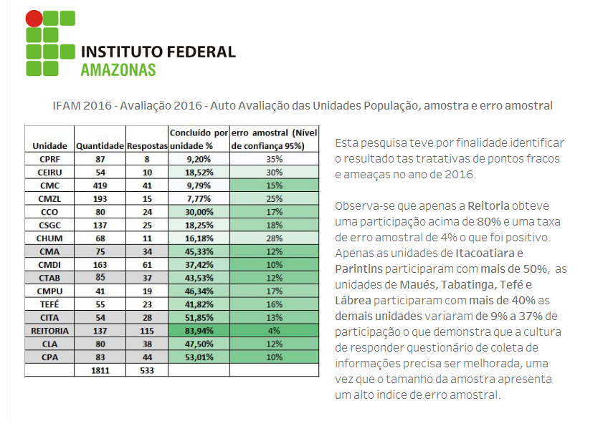
TEMA III - Avaliação das tratativas de fragilidades encontradas na Avaliação de 2016 (Pontos fracos e ameaças) (Auto Avaliação)
https://public.tableau.com/profile/publish/PDA2016AVALIAO/PDA2016AVALIAO#!/publish-confirm

Slide 10
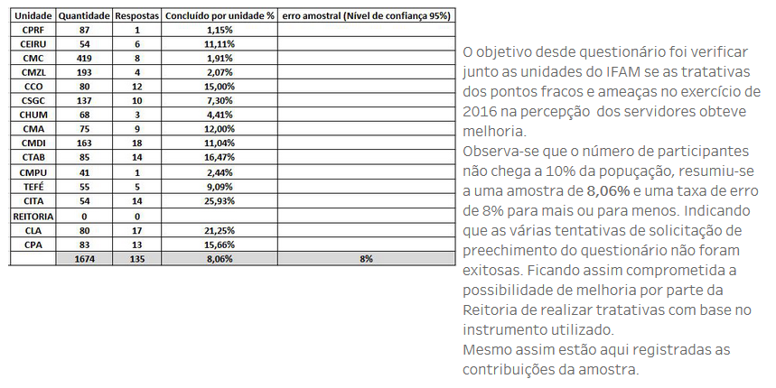
TEMA III - Avaliação das tratativas de fragilidades encontradas na Avaliação de 2016 (Pontos fracos e ameaças) (Foco Reitoria)

Slide 11
TEMA III - Avaliação das tratativas de fragilidades encontradas na Avaliação de 2016 (Pontos fracos e ameaças) (Foco Reitoria)
Fragilidade Pontos Fracos (Erro amostral de 8%) | Resultado (Soma de Conceitos Regular+Bom+Ótimo)
Controle de demandas | 56,51%
Capacitação | 35,90%
Bem estar do Servidor | 53,84%
Incentivo a pesquisa | 51,29%
Planejamento | 43,59%
Recursos Humanos Limitados | 58,97%

Slide 12
TEMA III - Avaliação das tratativas de fragilidades encontradas na Avaliação de 2016 (Pontos fracos e ameaças) (Foco Reitoria)
Fragilidade Ameaças | Resultado (Soma de Conceitos Regular+Bom+Ótimo)
Andamento das Obras | 61,11%
Andamento de Projetos de Engenharia | 47,23%
Limitação de Recursos Financeiros | 44,44%
Logística | 58,34%
Permanência do Servidor | 61,11%

Slide 13
TEMA IV – Análise Situacional do PDA 2016
Ações Planejadas | 62
Ações Não Planejadas | 0

Slide 14
TEMA IV – Análise Situacional do PDA 2016
Descrição Unidade | Unidade | Atendida | Cancelada | Concluída | Em Andamento | Não Atendida | Não Iniciada | Parcialmente Atendida | Total Geral
Campus Parintins | PDA 2016 CPIN |  |  | 31 |  | 13 |  | 18 | 62

Slide 15
TEMA IV – Análise Situacional do PDA 2016

Slide 16
TEMA IV – Análise Situacional do PDA 2016
Descrição | Ação | Aberta | Fechada | Total Geral
Campus Parintins | PDA 2016 CPIN | 0 | 62 | 62

Slide 17
TEMA IV – Análise Situacional do PDA 2016

Slide 18
TEMA IV – Análise Situacional do PDA 2016

Slide 19
Obrigado pela Atenção!

